Slide 1
Le passage à l’action des ménages en précarité énergétique
Freins et leviers
Synthèse des principaux enseignements
des études réalisées

Slide 2
Éléments de cadrage d’une « recherche-action » sur le passage à l’action des ménages en précarité énergétique
Objectifs : Explorer le(s) processus qui amène(nt) un ménage, qu’il soit locataire, propriétaire occupant ou bailleur, à prendre la décision d’agir sur son logement et la maîtrise de ses consommations d’énergie, afin de proposer des recommandations pour « optimiser » les actions et dispositifs de lutte contre la précarité énergétique.
Méthodologie :
(1) Étudier le(s) processus de décision et d’acceptation du changement des individus via un croisement entre les travaux de recherche en sciences humaines et sociales (facteurs internes et externes influençant le passage à l’action) ;
(2) Et les approches purement terrain : enquête auprès de porteurs de projets du programme PIE ;
(3) Identifier les approches favorisant le passage à l’action pour chaque étape de la lutte contre la PE (repérage/sensibilisation/diagnostic/orientation/travaux).

Slide 3
Structuration du document de présentation de l’état de l’art
Principaux enseignements des études réalisées sur le passage à l’action :
1/ Tous domaines d’études confondus
2/ Dans le champ de la précarité énergétique
3/ Retours d’expériences des porteurs de projet du programme PIE : freins et leviers au passage à l’action

Slide 4
Revue bibliographique
Accompagner le changement de comportement chez l’adulte -> dans la prévention des déchets, les livrets de l’Ifrée n°7, nov. 2015
Lettre de Nature Humaine n°4, avr. 2009
Changer les comportements, faire évoluer les pratiques sociales vers plus de durabilité…, ADEME, sept.2016
Précarité et énergie : questions de perspectives, Fieulaine, 2016, 8ème rencontre d’experts du RAPPEL, avril 2017
Favoriser le recours des ménages vulnérables par une communication adaptée, Bornand, 2010, 8ème rencontre d’experts du RAPPEL, avril 2017
Diffusion of Innovations , Everett Rogers,1962
Journée technique régionale PPP, ADEME Bourgogne Franche-Comté et Lara Mang­‐Joubert, 18 octobre 2016
Etat de la littérature anthropologique sur la consommation d’énergie domestique – en particulier le chauffage, CNRS, fév. 2010
Analyse sociologique de la consommation d’énergie dans les bâtiments résidentiels et tertiaires - Bilan et perspectives, Brisepierre, déc. 2013
Les consommations d’énergie des ménages en situation de précarité énergétique : contraintes et résistances, Lagier pour GDFSUEZ/CRIGEN, JISE 2015 (p.144)
L’habitant, partenaire particulier - Réflexion sur le respect du libre-arbitre des habitants et la prise en considération de leurs capacités dans la rénovation de l’habitat, Bernadet/Leroy merlin Source, 2017
Action communautaire en santé : un outil pour la pratique, SACOPAR et CLPSCT, 2013
Fiche 5 : la santé communautaire, Planète publique, Rapport d’étude 2011
Méthodologie d’accompagnement d’un ménage dans un projet de rénovation énergétique de niveau BBC ou le plus performant possible, à destination des conseillers des réseaux ADEME et ANAH, ADEME-ANAH-Batitrend-Tribu Energie, document de travail interne

Slide 5
Principaux enseignements des études réalisées sur le passage à l’action (1) tous domaines d’études confondus
A/Une approche à l’échelle de l’individu : quels processus favorisent le passage à l’action de l’individu ?
B/Une approche à l’échelle de l’individu en interaction avec les autres : Comment les relations avec d’autres groupes d’individus peuvent favoriser le passage à l’action ?
C/Une approche à l’échelle de l’individu dans son environnement : Comment l’individu est contraint dans son action par les réalités économiques, matérielles et sociales de la société dans laquelle il vit ?

Slide 6
A/ Une approche à l’échelle de l’individu
Théorie de la communication engageante (Joule et Beauvois) : réalisation d’un acte préparatoire agissant sur l’attitude de la personne pour le prédisposer à accepter l’acte final plus coûteux
Exemple d’application dans le domaine de la PE
Lors d’une prise de RDV pour une visite à domicile : remplir un questionnaire par téléphone sur les habitudes de consommation du ménage (« acte préparatoire ») favorise l’implication et l’adhésion au dispositif et facilite l’entrée future dans le logement.
Dans le cadre d’une sensibilisation aux bonnes pratiques : signer une charte avec le ménage et suivre ses consommations qui seront rendues publiques et nominatives. La signature d’un « contrat comportemental » avec le ménage sur la réduction de ses consommations permet un engagement fort et peut donner de meilleurs résultats en termes de baisse des consommations sur la durée du contrat.

Slide 7
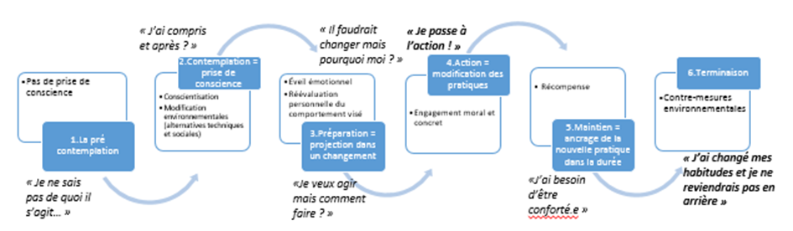
A/ Une approche à l’échelle de l’individu
L’approche trans-théorique : le changement de comportement est un processus complexe et potentiellement fragile qui s’inscrit dans le temps

Slide 9
B/ Une approche à l’échelle de l’individu en interaction avec les autres
Apports de l’économie, la théorie des jeux : le comportement des uns dépend de l’anticipation qu’ils font de celui des autres. Plus encore, l’optimisation des intérêts individuels peut également conduire à un équilibre sous-optimal pour tous.
Exemple d’application dans le domaine de la PE
Le dilemme propriétaire-locataire dans les travaux de rénovation énergétique
La réalisation de travaux conséquents d’économie d’énergie incombe au propriétaire d’un logement. Or, si ce logement est loué, c’est celui qui y habite, donc le locataire, qui bénéficiera des gains financiers liés aux travaux réalisés. Ainsi, la répartition des coûts (les travaux) et des gains (les économies d’énergie) entre propriétaire et locataire rend difficile la mise en oeuvre de travaux dans des logements en location.
Le fait d’être locataire est le premier frein à la réalisation de travaux de rénovation cité par les répondants à l’enquête Environnement 2015 de l’ADEME. Il s’agit en effet de la première raison pour expliquer que des personnes convaincues de la nécessité de réaliser des travaux d’économie d’énergie ne soient pas passées à l’acte, ou n’envisagent pas de le faire (Opinion Way, 2015).
Au regard de la théorie des jeux, la contribution du locataire aux travaux d’économie d’énergie (= « 3ème ligne de quittance ») permettrait de lever ce frein via une nouvelle répartition des gains et des pertes de chacun.

Slide 10
B/ Une approche à l’échelle de l’individu en interaction avec les autres
Apport de la psychosociologie : les « autres » comme levier d’évolution des comportements
Les petits groupes de pairs génèrent un fort mimétisme et un fort conformisme social (Ash, 1951) : les pensées, les sentiments et les comportements sont influencés par la présence réelle, imaginaire ou implicite des autres. Exemple du projet des Locaux-moteurs ;
Lorsque les participants ont la possibilité de poser des questions et de discuter entre eux, les messages sont plus efficaces et mieux mis en œuvre que si l’information est uniquement descendante (Lewin, 1965) ;
Tous les individus n’ont pas le même pouvoir d’entraînement au sein d’un groupe donné : il existe des prescripteurs pour certains comportements ainsi que pour certains messages → utiliser des relais d’opinion au sein d’un groupe (Rogers, 1962)

Slide 11
C/ Une approche à l’échelle de l’individu dans son environnement
L’individu est contraint dans son action par les réalités économiques, matérielles et sociales auxquelles il est confronté.
→ 4 ensembles de facteurs permettent d’expliquer le changement de comportement dans le domaine de l’environnement, les facteurs liés à (Stern, 2000) :
- l’attitude des individus (normes, croyances, valeurs) ;
- leurs habitudes et routines ;
- leurs capacités personnelles (connaissances, compétences, temps, revenus, statut social, âge, éducation) (Bonnefoy, Weiss&Moser, 2010) ;
- des facteurs externes et contextuels (sources d’influence, normes, lois, technologies existantes, rapport coûts/bénéfices).

Slide 12
C/ Une approche à l’échelle de l’individu dans son environnement
Exemple d’application dans le domaine de la consommation d’énergie
Comprendre la consommation d’énergie des ménages, c’est analyser la façon dont elle dépend :
[des] systèmes techniques disponibles et leur performance (types d’appareillages et énergie de chauffage et leur coût, niveau d’isolation des logements…), […] et de leur capacité d’en changer en finançant des travaux à leur domicile ;
des représentations collectives sur le confort (la température jugée confortable est 20°-21°C plutôt que 19°C) ou l’hygiène (la douche et le changement de vêtements sont aujourd’hui quotidiens), dont la transformation appartient au temps long » (Dujin, Maresca & Vedie, 2012, p. 3), ainsi que des normes en vigueur dans chaque ménage ;
de la capacité des ménages à comprendre leur consommation et à changer leurs habitudes.
Ces constats appellent une approche de l’action publique qui joue simultanément sur l’incitation comportementale et sur les conditions matérielles et sociales du changement » (Dujin, Maresca & Vedie, 2012, p. 3).

Slide 13
Principaux enseignements des études réalisées sur le passage à l’action (2) dans le champ de la précarité énergétique
Le processus du changement de « comportement »… (Fieulaine, 2017) : les acteurs de la précarité énergétique doivent pouvoir proposer aux ménages des situations qui renforcent leur pouvoir d’agir, leur« concernement » et leur capacité d’action.

Slide 14
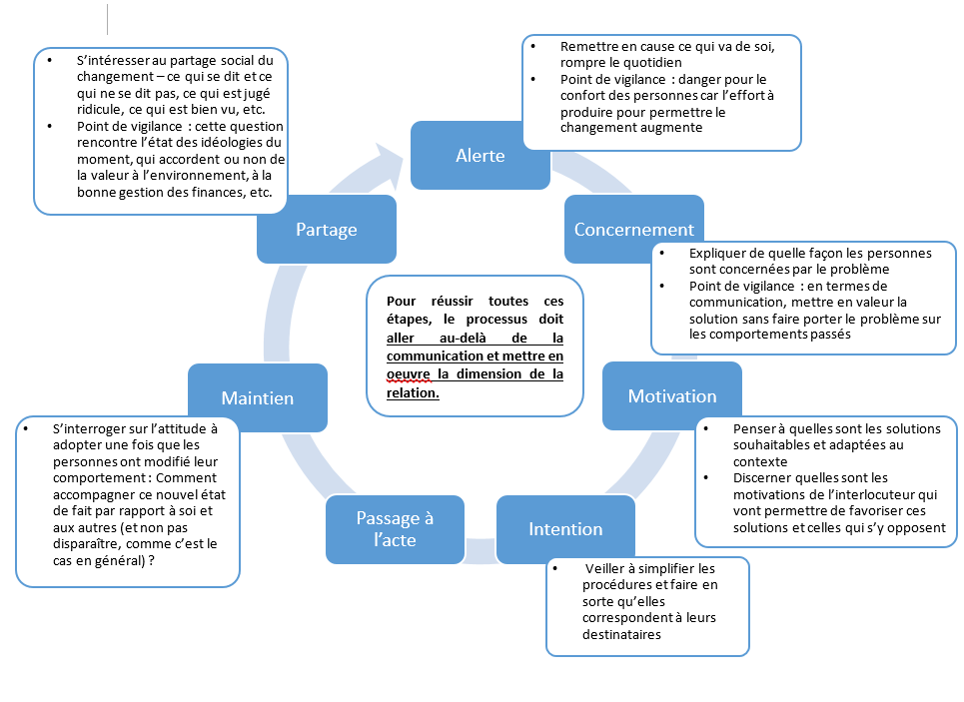

Slide 15
Principaux enseignements des études réalisées sur le passage à l’action (2) dans le champ de la précarité énergétique
Enjeux psycho-sociaux de la médiation bailleurs-locataires : les rapports des locataires et des bailleurs à la rénovation énergétique sont très différents

Slide 16
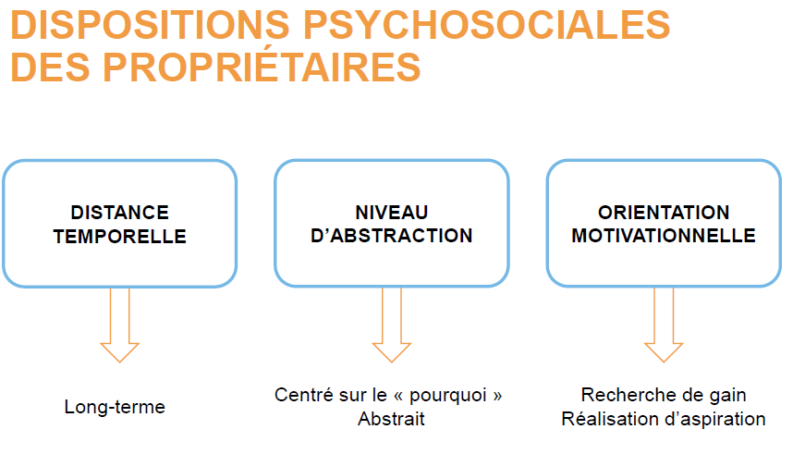
Principaux enseignements des études réalisées sur le passage à l’action (2) dans le champ de la précarité énergétique

Slide 17
(3) Retours d’expériences des porteurs de projet du programme PIE : freins et leviers au passage à l’action
Les freins au passage à l’action
Certaines méthodes de mobilisation des bénéficiaires peuvent être perçues par ces derniers comme une injonction
Les ménages méconnaissent les dispositifs existants y compris les dispositifs locaux type OPAH.
Certaines entreprises viennent parasiter l’action des porteurs de projet et ces derniers doivent par ailleurs désinformer sur les campagnes d’information de ces entreprises
La méfiance des ménages vis-à-vis des professionnels réalisant des travaux, d’où la nécessité de « former » les ménages.
Les travaux « font peur » : les intervenants seraient-ils prêts à en faire faire chez eux (lien avec les entreprises, dérangements occasionnés…) ?
…

Slide 18
(3) Retours d’expériences des porteurs de projet du programme PIE : freins et leviers au passage à l’action
Les leviers au passage à l’action
Créer une dynamique collective et récurrente entre des structures-relais partenaires pour susciter l’adhésion du public.
Prendre en compte les besoins spécifiques du public dans les actions et prioriser les conseils en fonction (postes de travaux, gestes pratiques…).
« Qui parle à qui ? » : Différentes expériences ont montré l’effet positif de l’effet miroir qui s’opérait entre l’intervenant et le public lorsque le premier s’approchait des conditions sociales du deuxième. Le fait par exemple de s’appuyer sur des personnes en insertion ou des bénévoles qui ne sont pas salariés et « n’ont rien à vendre » favorise le dialogue, la mise en confiance. L’effet peut toutefois être inverse si l’entourage ou la famille dénigre le message de l’intervenant ou si l’intervenant lui-même n’est pas convaincu.
Du point de vue de la temporalité : au-delà d’un an d’accompagnement, chacun est tenté d’abandonner les démarches, aussi il est important de montrer que le dossier avance afin de maintenir la dynamique
Utiliser la « menace », la « peur », l’aspect « coup de poing » : « Soit vous éteigniez les lumières, soit c’est EDF qui le fait !», les risques de décès liés à l’utilisation d’un poêle à pétrole, etc.
Aller jusqu’au bout de l’accompagnement : conseiller des « bonnes pratiques » dans le logement mais aussi donner aux ménages les moyens de les mettre en place (ex : comment conseiller à un personne âgée de déplacer son frigo à 10 cm du mur ?).
…

